Slide 1
Микробиологические основы химиотерапии инфекционных заболеваний

Slide 2
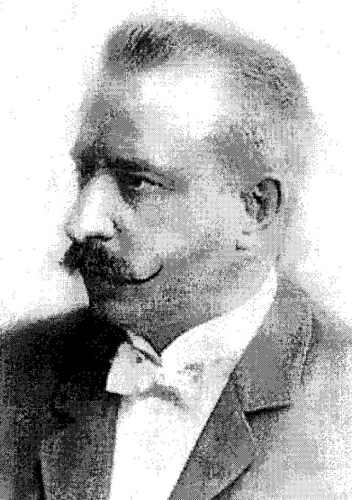
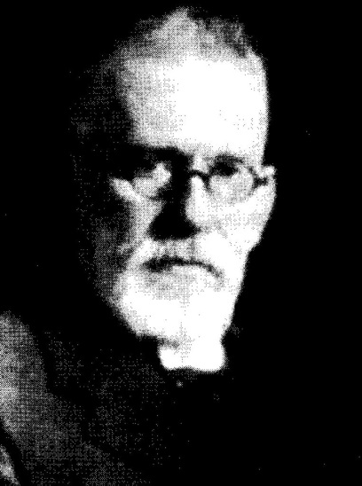
Химиотерапия – это лечение препаратами, избирательно действующими на возбудителя
Д. Романовский –
основоположник химиотерапии
П. Эрлих – синтезировал эффективные препараты для лечения сифилиса

Slide 3
Принципы химиотерапии
Препарат должен быть максимально этиотропным.
Препарат должен быть минимально органотропен.
Химиотерапевтический индекс:
максимальная переносимая доза
минимальная лечебная доза должен быть ≥ 3.

Slide 4
Классификация химиотерапевтических препаратов
По происхождению:
Производные мышьяка
Производные висмута
Производные сурьмы
Сульфамидные препараты
Фторхинолоны .
По назначению:
Противомалярийные
Противотуберкулезные
Противолепрозные
Противовирусные.

Slide 5
Производные мышьяка : сальварсан, неосальварсан, осарсол.
Производные сурьмы : солюсурьмин.
Производные висмута : бийохинол, субцитрат висмута.
Сульфамидные препараты : стрептоцид, сульфацил- Na, бисептол-комбинация с триметопримом
Фторхинолоны : ципрофлоксацин, спарфлоксацин.

Slide 6
Противотуберкулезные препараты:
изониазид, ПАСК, этионамид.
Противомалярийные препараты:
хинин, хлоридин, плазмоцид.
Противолепрозные препараты:
дапсон, солюсульфон, лампрен.

Slide 7
Антибиотики:
продукты метаболизма живых организмов, их полусинтетические производные или синтетические аналоги, избирательно подавляющие рост микробов (или опухолевых клеток)
Антибиоз:
это микробный антагонизм, когда микробы одной популяции противодействуют другой популяции в естественных условиях или на питательных средах

Slide 8
Классификация антибиотиков
По
происхождению:
Микробного происхождения
Растительного происхождения
Животного происхождения
По способу
получения:
Природные
Полусинте-тические
Синтетиче-ские.
По спектру
действия:
Широкого спектра
Узкого спектра
По эффекту:
Микробо-статические
Микроби-цидные

Slide 9
История открытия антибиотиков:
роль выдающихся ученых
19-й век
В.Полотебнов,А.Манассеин
Л.Пастер
И.Мечников
20-й век
1928 г. А.Флеминг
1940 г. Э.Чейн, Г.Флори
1942 г. З.Ермольева
1943 г. С.Ваксман
1957 г. Д.Батчелор

Slide 10
Продуценты антибиотиков микробного происхождения:
Грибы: Рenicillium notatum
Актиномицеты: Аctinomyces griseus
Бактерии: Вac. brevis, Вac. polymyxa

Slide 11
Классификация антибиотиков микробного происхождения по механизму действия
Нарушение синтеза клеточной стенки
β-лактамные антибиотики
Нарушение проницаемости цитоплазматической мембраны :полимиксины, противогрибковые антибиотики
Ингибиция синтеза белка:
а) на уровне рибосом – аминогликозиды, тетрацикли-ны, макролиды,левомицетин;
б) на уровне транскрипции - рифампицин

Slide 12
Побочное действие антибиотиков
На уровне макроорганизма:
Аллергические реакции
Токсическое действие
Иммунодепрессия
На уровне микробов:
Развитие дисбактериоза
Возникновение атипичных форм микробов
Лекарственная устойчивость их штаммов

Slide 13
Антибиотики растительного происхождения:
Фитонциды (1928 г. Б.Токин)
Из: ромашки – сангвиритрин,
зверобоя – иманин,
эвкалипта – хлорофиллипт, эвка-
лимин
чеснока - аллицин

Slide 14
Антибиотики животного происхождения:
Лизоцим (Лащенков, Флеминг)
Эктерицид
Интерфероны (противовирус-
ное действие)

Slide 15
Противовирусные препараты
Интерфероны: человеческий лейкоцитарный интерферон, гриппферон, бетаферон
Химиопрепараты : оксолин, арбидол, ремантадин, амиксин, осельтамивир, ацикловир, азидотимидин
Препараты растительного происхождения: хелепин, госсипол, флакозид

